Slide 1
Mineração de Dados
Técnicas de Associação
Profa Vania Bogorny
INE/UFSC
Apresentação adaptada do material do livro:
Introduction to Data Mining – Tan, Steinbach e Kumar e
  prof. Luis Otavio Alvares
Curso de Mineração de Dados (Profa Vania Bogorny, INE/UFSC)

Slide 2
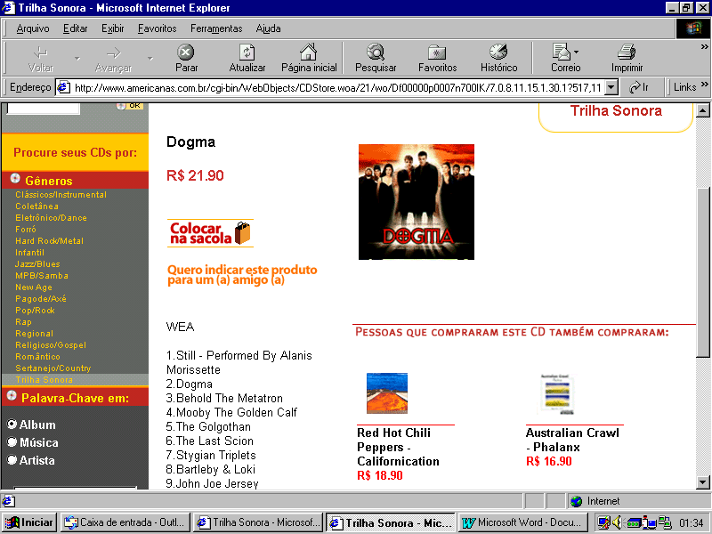
Exemplo: vendas casadas
Sei que quem compra A também compra B.
PRODUTO B
Compra de
produto
Oferta de
produto relacionado
PRODUTO A
Curso de Mineração de Dados (Profa Vania Bogorny, INE/UFSC)

Slide 3
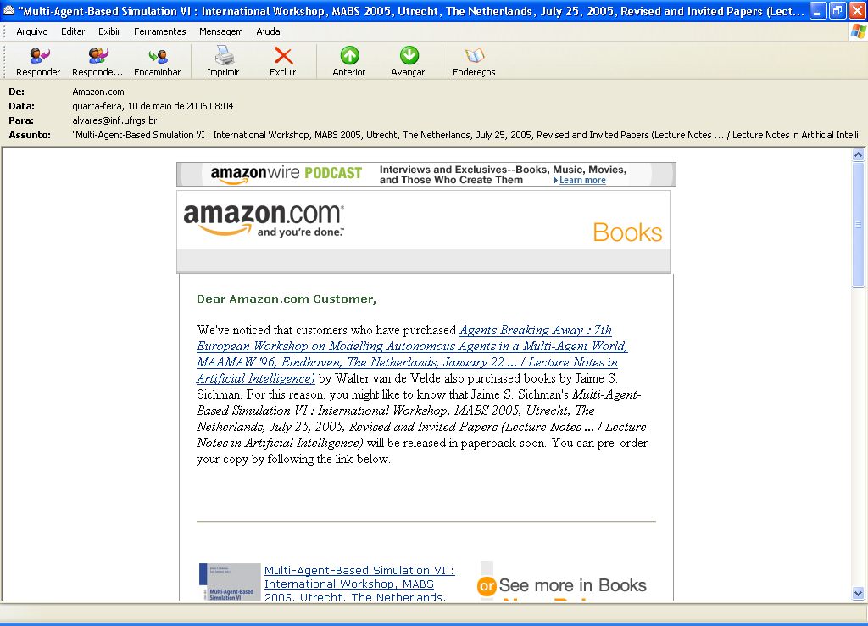
Curso de Mineração de Dados (Profa Vania Bogorny, INE/UFSC)

Slide 4
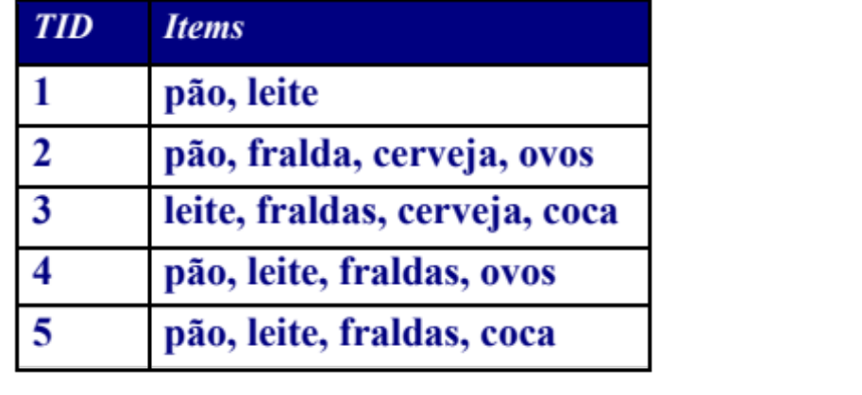
Mineração de regras de associação
Dado um conjunto de transações, encontre regras para a predição da ocorrência de itens baseado na ocorrência de outros itens na transação
Transações (cada transação é uma compra)
Exemplos de regras de associação
{fraldas} → {cerveja},
{leite, pão} → {ovos,coca},
{cerveja, pão} → {leite},
Implicação significa co-ocorrência, e não causa!!!
Curso de Mineração de Dados (Profa Vania Bogorny, INE/UFSC)

Slide 5
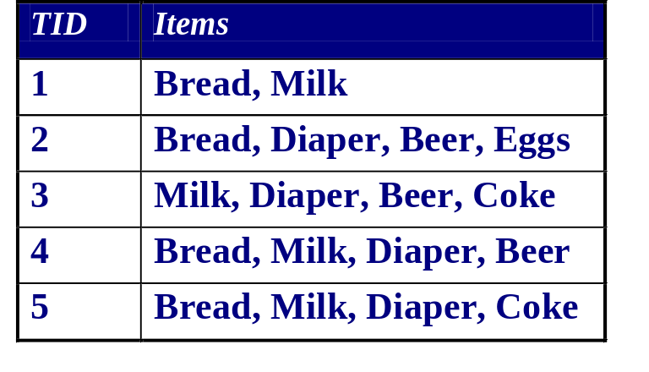
Definições: conjuntos de itens freqüentes (frequent itemsets)
Itemset
  Um conjunto de um ou mais items
    Exemplo: {Milk, Bread, Diaper}
  k-itemset
    Um itemset com k itens
Suporte (s)
  Fração das transações que contêm um itemset
  Ex: s({Milk, Bread, Diaper}) = 2/5
Conjunto de itens freqüente
  Um itemset cujo suporte é maior ou igual a um dado limite minsup
Se minsup = 60%, o
itemset {Milk, Bread, Diaper}
seria um conjunto frequente?
Curso de Mineração de Dados (Profa Vania Bogorny, INE/UFSC)

Slide 6


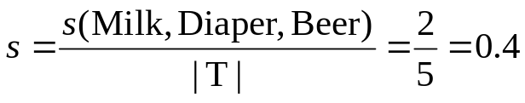
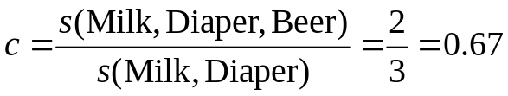
Definição: regra de associação
Regras de associação
  É uma expressão na forma X → Y, onde X e Y são conjuntos de itens
  Exemplo:
  {Milk, Diaper} → {Beer}
Métricas de avaliação das regras
  Suporte (s)
    Fração das transações que contêm
    X e Y
  Confiança (c)
    Mede a freqüência com que Y
    aparece nas transações que
    contêm X
Exemplo:
Curso de Mineração de Dados (Profa Vania Bogorny, INE/UFSC)
Notes:
Confianca representa o percentual de vezes no dataset que o consequente aparece junto com o antecedente.
A cerveja apaerece em 3 transacoes, das quais, em 2 aparece com o leite e fralda, onde 3 eh 100% e 2 corresponde a 67% do total 3(que eh 100%)

Slide 7
Cálculo das Regras Interessantes
Para todo k-itemset (com k > 1)
  Calcular a confiança da regra de associação
    X ⇒ Y
  Se é superior ou igual a minconf, então a regra gerada é interessante
  Observação
      sup (X→Y) > minsup
      Conf(X→Y) > minconf
Curso de Mineração de Dados (Profa Vania Bogorny, INE/UFSC)

Slide 8
Mineração de regras de associação
Dado um conjunto de transações T, o objetivo da mineração de regras de associação é encontrar todas as regras com
  suporte ≥ minsup
  confiança ≥ minconf
Abordagem da força bruta:
  liste todas as possíveis regras de associação
  calcule o suporte e a confiança para cada regra
  corte as regras que não satisfazem minsup ou minconf
Curso de Mineração de Dados (Profa Vania Bogorny, INE/UFSC)

Slide 9
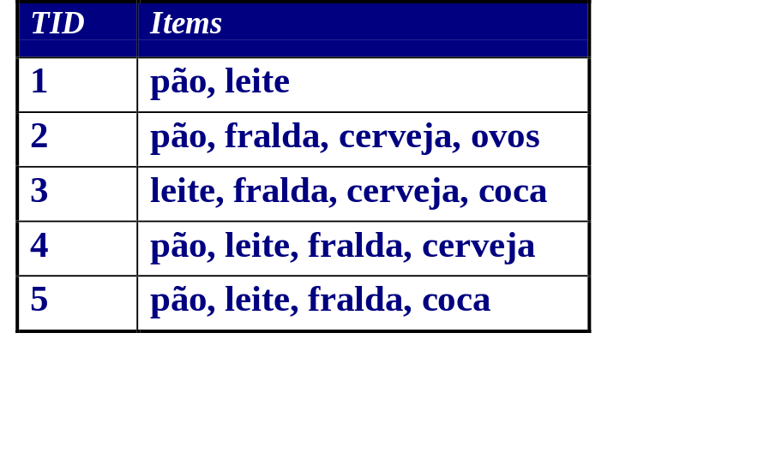
Minerando regras de associação
Exemplos de regras:
{leite,fralda} → {cerveja} (s=0.4, c=0.67)
{leite,cerveja} → {fralda} (s=0.4, c=1.0)
{fralda,cerveja} → {leite} (s=0.4, c=0.67)
{cerveja} → {leite,fralda} (s=0.4, c=0.67)
{fralda} → {leite,cerveja} (s=0.4, c=0.5)
{leite} → {fralda,cerveja} (s=0.4, c=0.5)
Observações:
Todas as regras acima são partições binárias do mesmo itemset:
{leite, fralda, cerveja}
Regras originadas do mesmo itemset têm o mesmo suporte mas podem ter confianças diferentes
Curso de Mineração de Dados (Profa Vania Bogorny, INE/UFSC)

Slide 10
Mineração de regras de associação
Abordagem em dois passos:
  Geração dos items freqüentes
    gerar os candidatos
    filtrar os itemsets com suporte ≥ minsup
  Geração das regras
    gerar regras de alta confiança para cada itemset, onde cada regra é um partição binária de um itemset freqüente (antecedente e consequente)
A geração dos conjuntos de items freqüentes ainda é computacionalmente custosa
Curso de Mineração de Dados (Profa Vania Bogorny, INE/UFSC)

Slide 11

Geração dos conjuntos de items freqüentes
Dado d items, há 2^{d} possíveis itemsets
(exemplo com d=5)
Curso de Mineração de Dados (Profa Vania Bogorny, INE/UFSC)

Slide 12


Ilustrando o princípio do Apriori
Não freqüente
Conjuntos cortados
Curso de Mineração de Dados (Profa Vania Bogorny, INE/UFSC)

Slide 13
Ilustrando o princípio do Apriori
Uma regra de associação é uma implicação na forma: X → Y
X é o antecedente e Y o consequente
Suporte (s) = #(X∪Y) / #total
Confiança : s(X∪Y) / s(X)
1
Dataset
Geração de conjuntos freqüentes
Tid
Itemset
Set
k
Conjuntos freqüentes (suporte 50%)
1
A, C,
D
,T, W
k=1
{A}, {C}, {D}, {T}, {W
}
2
C, D, W
k=2
{A,C}, {A,D}, {A,T}, {A,W}, {C,D},
3
A, D, T, W
{C,T}, {C,W}, {D,T}, {D,W}, {T,W}
4
A, C, D, W
k=3
{A,C,D}, {A,C,W}, {A,D,T}, {A,D,W},
5
A, C, D, T, W
{A,T,W}, {C,D,T}, {C,D,W}, {D,T,W}
6
C, D, T
k=4
{A,C,D,W}, {A,D,T,W}
2
Suporte A=4/6 (66%)
AC=3/6 ( 50%)
Geração das Regras de Associação
A → C (75%)
Curso de Mineração de Dados (Profa Vania Bogorny, INE/UFSC)
Notes:
Regras de associacao sao uma implicacao da forma x-y, e que sao extraidas a partir de 2 passos: geracao dos conjuntos frequentes e geracao das regras.
Os conjuntos frequentes sao combinacoes dos atributos (itens) do conjunto de dados de 1 a 1, 2 a 2, 3 a 3 e assim sucessivamente ate o numero maximo de atributos, que passarem o suporte minimo.
a regra tem uma determinado confinca, que corresponde ao suporte de toda regra dividido pelo suporte do antecedente da regras. Regras que passam a

Slide 14
1 Passo: Combinações possíveis
(geração dos candidatos)
Ilustrando o princípio do Apriori
Tid
Itemset
1
A, C,
D
,T, W
2
C, D, W
3
A, D, T, W
4
A, C, D, W
{A,C,D,W}
{A,D,T,W}
5
A, C, D, T, W
K=4
K=3
K=2
K=1
6
C, D, T
{A,C,D}
{A,C,W}
{A,D,T}
{A,D,W}
{A,T,W}
{C,D,T}
{C,D,W}
{D,T,W}
{A,C}
{A,D}
{A,T}
{A,W}
{C,D}
{C,T}
{C,W}
{D,T}
{D,W}
{T,W}
{A}
{C}
{D}
{T}
{W}
Curso de Mineração de Dados (Profa Vania Bogorny, INE/UFSC)
{}

Slide 15
2 Passo: conjuntos frequentes
(Candidatos com suporte > 50%)
Ilustrando o princípio do Apriori
Tid
Itemset
1
A, C,
D
,T, W
2
C, D, W
3
A, D, T, W
4
A, C, D, W
{A,C,D,W}
{A,D,T,W}
5
A, C, D, T, W
K=4
K=3
K=2
K=1
6
C, D, T
{A,C,D}
{A,C,W}
{A,D,T}
{A,D,W}
{A,T,W}
{C,D,T}
{C,D,W}
{D,T,W}
{A,C}
{A,D}
{A,T}
{A,W}
{C,D}
{C,T}
{C,W}
{D,T}
{D,W}
{T,W}
{A}
{C}
{D}
{T}
{W}
Curso de Mineração de Dados (Profa Vania Bogorny, INE/UFSC)
{}

Slide 16
3 Passo: geração das regras
(combinações entre os itens frequentes com confiança > 50%)
Ilustrando o princípio do Apriori
Dado um limite minimo de confiança minConf
A regra X → Y é minerada se :
Suporte(X,Y) / Suporte(X) >= minConf
Curso de Mineração de Dados (Profa Vania Bogorny, INE/UFSC)

Slide 17
Algoritmo Apriori
(1) Dado um limiar de suporte minsup, no primeiro passo encontre os itens que aparecem ao menos numa fração das transações igual a minsup. Este conjunto é chamado L₁, dos itens freqüentes.
(2) Os pares dos itens em L₁ se tornam pares candidatos C₂ para o segundo passo. Os pares em C₂ cuja contagem alcançar minsup são os pares freqüentes L₂.
(3) As trincas candidatas C₃ são aqueles conjuntos {A, B, C} tais que todos os {A, B}, {A, C} e {B, C} estão em L₂. No terceiro passo, conte a ocorrência das trincas em C₃; aquelas cuja contagem alcançar minsup são as trincas freqüentes, L₃.
(4) Proceda da mesma forma para tuplas de ordem mais elevada, até os conjuntos se tornarem vazios. L_{i} são os conjuntos freqüentes de tamanho i; C_{i+1} é o conjunto de tamanho i+1 tal que cada subconjunto de tamanho i está em L_{i}.
Curso de Mineração de Dados (Profa Vania Bogorny, INE/UFSC)

Slide 18
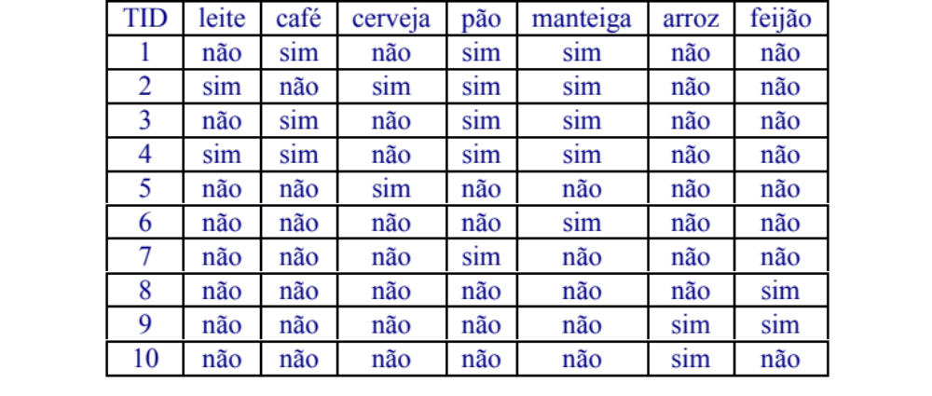
Exemplo de descoberta de regras de associação
Dada a tabela abaixo onde cada registro corresponde a uma transação de um cliente, com itens assumindo valores binários (sim/não), indicando se o cliente comprou ou não o respectivo item, descobrir todas as regras associativas, determinando o seu suporte (sup) e grau de certeza (conf).
Curso de Mineração de Dados (Profa Vania Bogorny, INE/UFSC)

Slide 19

Dada uma regra de associação “Se compra X então compra Y”, os fatores sup e conf são:
Número de registros com X e Y
sup =
Número total de registros
Número de registros com X e Y
conf =
Número de registros com X
(1) Calcular o suporte de conjuntos com um item.
Determinar os itens freqüentes com sup ≥ 0,3.
(2) Calcular o suporte de conjuntos com dois itens.
Determinar conjuntos de itens freqüentes com sup ≥ 0,3.
Obs: se um item não é freqüente em (1), pode ser ignorado aqui.
Descobrir as regras com alto fator de certeza.
(3) Calcular o suporte de conjuntos com três itens.
Determinar conjuntos de itens freqüentes com sup ≥ 0,3.
Obs: pelo mesmo motivo anterior, só é necessário se considerar conjuntos de itens que são freqüentes pelo passo anterior.
Descobrir regras com alto fator de certeza.
Curso de Mineração de Dados (Profa Vania Bogorny, INE/UFSC)

Slide 20
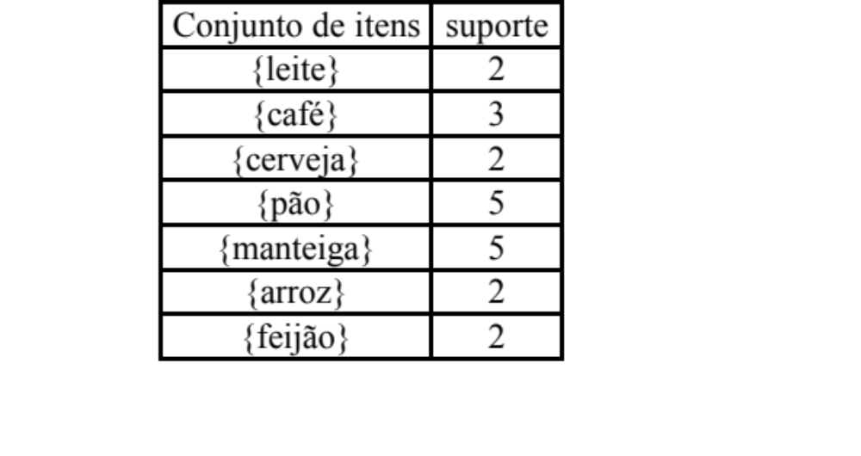
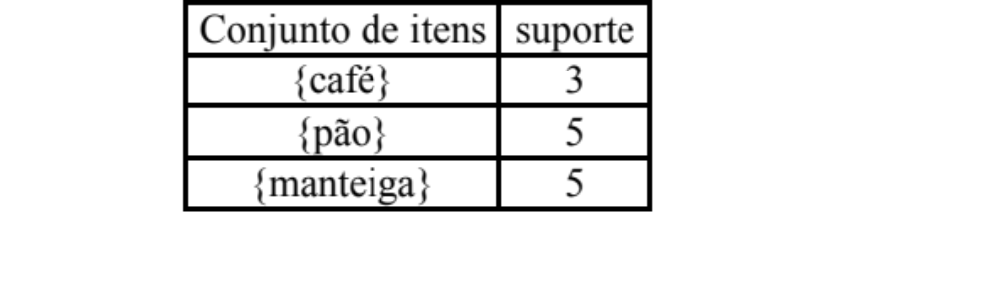
Candidatos C₁
Frequentes L₁
Curso de Mineração de Dados (Profa Vania Bogorny, INE/UFSC)

Slide 21
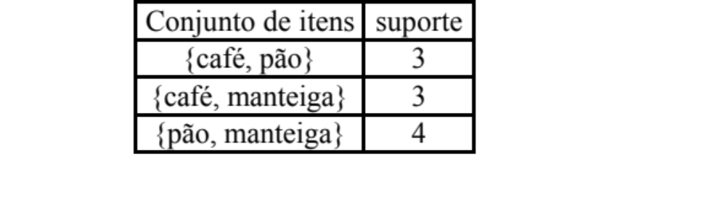
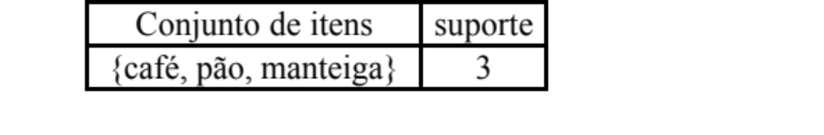
C₂ , L₂
C₃, L₃
Curso de Mineração de Dados (Profa Vania Bogorny, INE/UFSC)

Slide 22
Regras candidatas com dois itens com o seu valor de certeza:
Conjunto de itens: {café, pão}
Se café Então pão conf = 1,0
Se pão Então café conf = 0,6
Conjunto de itens: {café, manteiga}
Se café Então manteiga conf = 1,0
Se manteiga Então café conf = 0,6
Conjunto de itens: {pão, manteiga}
Se pão Então manteiga conf = 0,8
Se manteiga Então pão conf = 0,8
Curso de Mineração de Dados (Profa Vania Bogorny, INE/UFSC)

Slide 23
Regras candidatas com três itens com o seu valor de certeza:
Conjunto de itens: {café, manteiga, pão}
Se café, manteiga Então pão conf = 1,0
Se café, pão Então manteiga conf = 1,0
Se manteiga, pão Então café conf = 0,75
Se café Então manteiga, pão conf = 1,0
Se manteiga Então café, pão conf = 0,6
Se pão Então café, manteiga conf = 0,6
Padrões descobertos, minsup = 0,3 e minconf = 0,8:
Se café Então pão conf = 1,0
Se café Então manteiga conf = 1,0
Se pão Então manteiga conf = 0,8
Se manteiga Então pão conf = 0,8
Se café, manteiga Então pão conf = 1,0
Se café, pão Então manteiga conf = 1,0
Se café Então manteiga, pão conf = 1,0
Curso de Mineração de Dados (Profa Vania Bogorny, INE/UFSC)

Slide 24
Exercicio 1
Dado o seguinte conjunto de dados, calcule:
A) todos os conjuntos candidatos
B) os conjuntos frequentes com suporte mínimo 50%
C) as regras com suporte de 50% e confiança acima de 70%
D) Qual o número total de conjuntos frequentes e de regras?
E) Qual a melhor regra?
TID | Items
1 | pão, leite, cerveja
2 | pão, agua, cerveja, ovos
3 | leite, agua, cerveja, coca
4 | pão, leite, agua, cerveja
5 | pão, leite, agua, cerveja
6 | leite, ovos
Curso de Mineração de Dados (Profa Vania Bogorny, INE/UFSC)

Slide 25
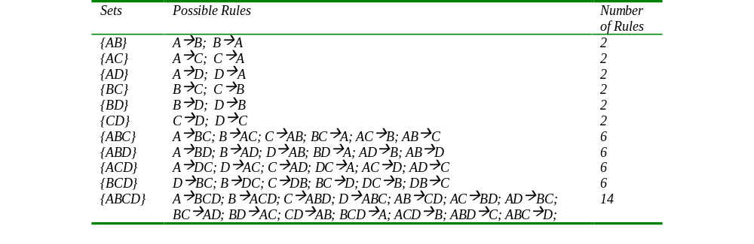
Problema: número de regras geradas
Considerando 4 itens: A, B, C e D, sem considerar suporte e confiança podemos ter:
Curso de Mineração de Dados (Profa Vania Bogorny, INE/UFSC)

Slide 26
Reduzindo o número de regras
Suporte e confiança são usados como filtros, para diminuir o número de regras geradas, gerando apenas regras de melhor qualidade
mas, se considerarmos a regra
Se A →B com confiança de 90%
podemos garantir que seja uma regra interessante?
Curso de Mineração de Dados (Profa Vania Bogorny, INE/UFSC)

Slide 27
LIFT
a regra (1) Se A → B com confiança de 90%
NÃO é interessante se B aparece em cerca de 90% das transações, pois a regra não acrescentou nada em termos de conhecimento.
já a regra (2): Se C → D com confiança de 70% e´ muito mais importante se D aparece, digamos, em 10% das transações.
lift = confiança da regra / suporte do conseqüente
lift da regra (1) = 0,9 / 0,9 = 1
lift da regra (2) = 0,7 / 0,1 = 7
Curso de Mineração de Dados (Profa Vania Bogorny, INE/UFSC)

Slide 28
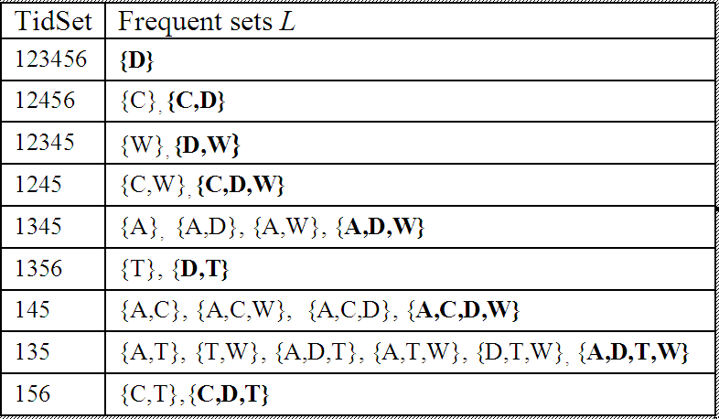
Regras Redundantes
Tid
Itemset
A→W s=4/6 c=4/4
1
A, C,
D
,T, W
2
C, D, W
3
A, D, T, W
A→D,W s=4/6 c=4/4
4
A, C, D, W
5
A, C, D, T, W
6
C, D, T
Organizando os conjuntos frequentes por transações
Curso de Mineração de Dados (Profa Vania Bogorny, INE/UFSC)

Slide 29
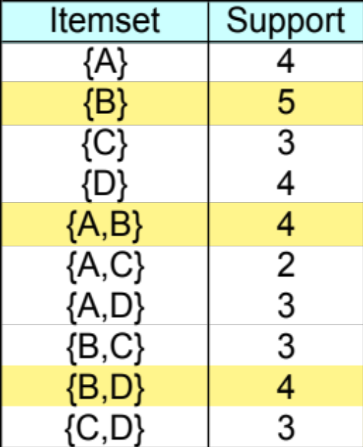
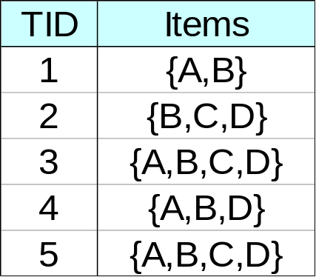
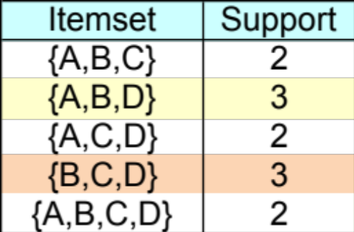
Conjuntos Fechados (Closed Itemsets)
Para suporte minimo 3, conjuntos
Marcados são fechados
Um conjunto de itens (itemset) é fechado se nenhum de seus superconjuntos imediatos tem o mesmo suporte que ele (nas mesmas transações)
Curso de Mineração de Dados (Profa Vania Bogorny, INE/UFSC)

Slide 30
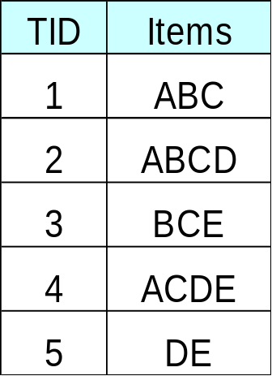
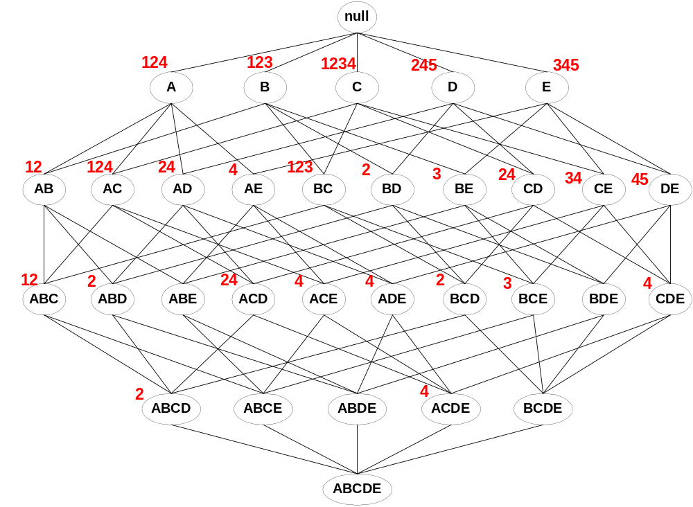
14 Conjuntos frequentes com minsup=2
Transaction Ids
Not supported by any transactions
Curso de Mineração de Dados (Profa Vania Bogorny, INE/UFSC)

Slide 31
9 Conjuntos fechados (para minsup=2)
Transaction Ids
Curso de Mineração de Dados (Profa Vania Bogorny, INE/UFSC)

Slide 32
Regras de Associação (RA)
Set
k
Conjuntos freqüentes minsup 50%
S=4/6
C=100%
k=1
{A}, {C}, {D}, {T}, {W
}
A→W
A→DW
k=2
{A,C}, {A,D}, {A,T}, {A,W}, {C,D},
Conjuntos freqüentes geram RA redundantes
{C,T}, {C,W}, {D,T}, {D,W}, {T,W}
k=3
{A,C,D}, {A,C,W}, {A,D,T}, {A,D,W},
{A,T,W}, {C,D,T}, {C,D,W}, {D,T,W}
Tid
Itemset
k=4
{A,C,D,W}, {A,D,T,W}
1
A, C,
D
,T, W
2
C, D, W
3
A, D, T, W
4
A, C, D, W
Set
k
Conjuntos freqüentes fechados
minsup 50%
5
A, C, D, T, W
6
C, D, T
k=1
{D}
S=4/6
C=100%
k=2
{C,D},
A→DW
{D,T}, {D,W},
k=3
{A,D,W},
Conjuntos freqüentes fechados reduzem RA redundantes
{C,D,T}, {C,D,W}
k=4
{A,C,D,W}, {A,D,T,W}
Curso de Mineração de Dados (Profa Vania Bogorny, INE/UFSC)
Notes:
-abordagem que gera conjuntos frequentes gera muitas regras redundantes e várias medidas syntaticas tem sido propostas para reduzier essas regras.
Essa abordagem eh conhecida como Apriori-Like porque gera conjuntos frequentes como no Apriori, primeiro algoritmo de MRA proposto
A abordagem que gera conjuntos frequentes fechados busca reduzir regras redundantes, por isso gera apenas o maior conjunto frequente nas mesmas transacoes. Os conjuntos menores que estao contidos num conjunto maior nas mesmas transacoes é eliminado
Neste exemplo, o conjunto AW é redundante em relacao ao ADW porque gera regras com mesmo suporte e mesma confiança que ADW

Slide 33
Bibliografia
TAN, P-N,; STEINBACH, M; KUMAR, V. Introduction to Data Mining, Boston, Addison Wesley, 2006
`AGRAWAL, R.; IMIELINSKI, T.; SWAMI, A. Mining association rules between sets of items in large databases. In: ACM SIGMOD INTERNATIONAL CONFERENCE ON MANAGEMENT OF DATA, SIGMOD, 1993, Washington, D.C. Proceedings… New York: ACM Press, 1993. p. 207-216.
AGRAWAL, R.; SRIKANT, R. Fast Algorithms for Mining Association Rules in Large Databases. In: INTERNATIONAL CONFERENCE ON VERY LARGE DATABASES, VLDB, 20., 1994, San Francisco. Proceedings… California: Morgan Kaufmann, 1994. p.487 – 499.
ZAKI. M. Generating Non-redundant Association Rules. In: ACM SIGKDD INTERNATIONAL CONFERENCE ON KNOWLEDGE DISCOVERY AND DATA MINING, KDD, 6., 2000, Boston. Proceedings… [S.l.]: ACM, 2000. p.34-43.
ZAKI., M.; HSIAO, C. CHARM: An Efficient Algorithm for Closed Itemset Mining. In: INTERNATIONAL CONFERENCE ON DATA MINING, SIAM, 2., 2002, Arlington. Proceedings… [S.l.]:SIAM, 2002.
HAN, J., PEI, J., and YIN, Y. Mining frequent patterns without candidate generation. In: ACM SIGMOD INTERNATIONAL CONFERENCE ON MANAGEMENT OF DATA, SIGMOD, 2000, Dallas. P.1-12.
Curso de Mineração de Dados (Profa Vania Bogorny, INE/UFSC)

Slide 34
Exercicio 2
Dado o conjunto de dados do exercício anterior, calcule:
A) todos os conjuntos fechados com suporte 50%
B) as regras com suporte de 50% e confiança acima de 70%
D) Qual o número total de conjuntos frequentes e de regras?
E) Qual a melhor regra usando o lift?
TID | Items
1 | pão, leite, cerveja
2 | pão, agua, cerveja, ovos
3 | leite, agua, cerveja, coca
4 | pão, leite, agua, cerveja
5 | pão, leite, agua, cerveja
6 | leite, ovos
Curso de Mineração de Dados (Profa Vania Bogorny, INE/UFSC)
Curso de Mineração de Dados (Profa Vania Bogorny, INE/UFSC)

Slide 35
Exercício 3
Para regras de associação, todos os atributos precisam ser discretizados.
Carregue o conjunto de dados do banco no Weka e discretize os atributos necessários na interface de pré-processamento
  Clique em Choose na interface do PreProcess
  Selecione aprendizado nao-supervisionado
  Dentro do atributo selecione Discretize
  No item attributeIndices coloque o número da coluna que deseja discretizar (ex: 1 refere-se a primeira coluna)
  Defina o número de bins, que indica o número de faixa
  Clique em OK e depois em Apply na interface de Preprocess
Curso de Mineração de Dados (Profa Vania Bogorny, INE/UFSC)

Slide 36
EXERCICIO 4 (Tema de Casa)
Carregue o arquivo titanic que já está discretizado
Execute o algoritmo para encontrar regras de associação com suporte 60% e confiança 80%
Quantas regras são geradas?
Qual o valor máximo do suporte para encontrar regras?
  Ajuste a confiança para encontrar regras com maior suporte. Como elas podem ser interpretadas?
Agora defina nos parâmetros do algoritmo que os dados tem uma classe, para que sejam geradas apenas regras com a classe no consequente (a classe é sobrevivente
Curso de Mineração de Dados (Profa Vania Bogorny, INE/UFSC)

